Slide 1
Traitement des sols pollués
Master 2 Génie des Procédés de l’Environnement.

Slide 2
Chapitre 1: Généralités sur les sols;
Définition et Formation
Introduction:
Le sol est la partie la plus superficielle de l'écorce terrestre, à l'interface entre géosphère, biosphère et atmosphère, car en effet il possède des constituants minéraux, venant de l'altération de la roche-mère, des constituants organiques, venus de la décomposition d'êtres vivants.

Slide 3
Qu’est-ce que le sol ?
Le sol, c’est ce sur quoi reposent nos pieds ! C’est comme la peau de la Terre, une couche superficielle mince par rapport au diamètre de la planète. De quelques centimètres à quelques mètres en général, il est épais en moyenne de 30 cm.
Il est composé de débris de roches, de grains de sable et d’argile, de morceaux de plantes et d’animaux morts. Entre ces éléments, il y a plus ou moins d’espace où circulent l’air et l’eau et où vivent une multitude d’êtres vivants.
Il n’y a pas un sol, mais des sols. Selon la nature des roches, la couverture végétale et surtout le climat, ses propriétés sont différentes. On trouve ainsi des sols sableux riches en matière organique (climat froid), mais également des sols rouges et profonds (climat tropical).
Les spécialistes des sols (les pédologues) classent notamment les sols selon leur composition et leur texture.

Slide 4
II LA FORMATION D'UN SOL:
Introduction:
Le sol met très longtemps à se constituer (plusieurs milliers d’années).
Dans certaines conditions, la roche-mère, élément minéral est altérée par l’air et l’eau. Cela permet l’installation de premières plantes pionnières. Ensuite, la matière organique provenant de plantes et d’animaux morts forme en surface une litière. Décomposée par la faune du sol, elle est transformée en humus. Puis mélangé à des éléments minéraux, le sol devient cultivable, c’est ce que l’on appelle de la terre arable.
Une fois formées, les propriétés du sol continuent à évoluer (structure du sol, porosité, activité biologique, teneurs en certains éléments nutritifs..).
II.1 Les facteurs entrant en jeu:
Un sol est le résultat d'une altération superficielle d'une roche mère, et d'un enrichissement en matières organiques issue d'êtres-vivants, du fait de la décomposition de la litière par des organismes décomposeurs. On a ainsi 3 facteurs entrant en jeu dans la formation d'un sol :
la roche mère : ses propriétés physiques ou sa composition chimique ont une influence directe sur la nature et sur la rapidité de l'évolution d'un sol
les végétaux : fournisseurs de l'essentiel de la matière organique présente dans le sol, et qui influencent aussi son évolution
le climat, qui affecte les deux facteurs précédents, par la température en ce qui concerne l'altération de la roche mère, et les précipitations pour les phénomènes de migration se déroulant au niveau du sol.

Slide 5
II.2 Comment se forme un sol ?
On peut distinguer globalement 3 étapes :
Altération de la roche mère : elle est le résultat de processus physiques (gel, pénétration des racines…) qui fragmentent la roche, et de processus chimiques (action des eaux chargées d'acides) qui dissolvent calcaires et hydrolysent minéraux silicatés pour engendrer des complexes d'altération (argile, oxydes de fer, sels…) cimentant les grains résultant de la précédente fragmentation.
Incorporation de la matière organique par minéralisation de molécules organiques et humification, c'est à dire édification d'acides humiques à partir des molécules issues de cette minéralisation.
Les horizons se différencient enfin sous l'action des eaux d'infiltration (lessivage) : les éléments solubles sont entraînés et accumulés pour former des horizons dits d'accumulation.
Un sol possède donc une dynamique, dépendante des divers facteurs qui constituent son milieu.

Slide 6
II.3 Précisions sur la minéralisation de la matière organique:
Les débris végétaux (feuilles et bois mort dans les forêts, paille ou chaumes dans les terres cultivées…) représentent une source de matière organique pour le sol. Ces débris sont fragmentés puis minéralisés, et subissent aussi un processus d'humification.
La fragmentation des débris se fait en plusieurs vagues successives. Pour les feuilles mortes par exemple, elles sont d'abord attaquées par des bactéries et des champignons, ces derniers assurant une digestion partielle des débris grâce à la sécrétion d'enzymes, libérés par leurs filaments mycéliens pénétrant à l'intérieur des feuilles par des pores dans leur épiderme. Ensuite, des arthropodes, des vers de terre continuent cette digestion, rejetant dans leurs excréments des fragments encore incomplètement digérés qui serviront de nourriture à d'autres espèces de taille plus réduite encore. La litière disparaît ainsi progressivement au cours d'un véritable travail à la chaîne.
La minéralisation consiste en la libération des éléments chimiques qui sont dans les divers composés organiques (carbone, azote, oxygène…) de la litière sous forme de substances minérales diverses. Ce sont les organismes décomposeurs, bactéries et champignons, qui principalement réalisent cette minéralisation. Mais celle-ci est assurée en partie par tous les êtres-vivants du sol au cours de la respiration : les composés organiques entrant en jeu laissent bien place au rejet de dioxyde de carbone, le carbone a été minéralisé. Les protéines par contre sont minéralisées au cours de diverses réactions chimiques par les microorganismes du sol, avec tout d'abord une minéralisation en composés ammoniacaux (NH₄⁺) puis par un processus de nitrification en nitrites (NO₂ ⁻) et enfin en nitrates (NO₃ ⁻).
L'humification est une mise en réserve de la matière organique végétale qui est présente sur le sol sous forme de déchets : certaines substances difficilement digérables par les organismes détritivores (par exemple la cellulose) sont en effet utilisées par des bactéries humifiantes pour faire la synthèse de molécules organiques différentes qui vont former l'humus (notamment les acides humiques). L'humification est un phénomène très lent (2 à 3 ans), ainsi que l'utilisation de ces réserves de matière organique.

Slide 7
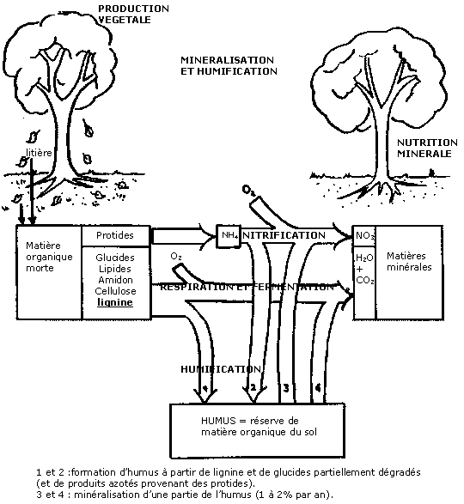
La minéralisation de la matière organique

Slide 8
Les facteurs qui influent sur la formation du sol
De nombreux facteurs interfèrent dans la formation des sols, ce qui explique la grande diversité des types de sols rencontrés. Les facteurs les plus importants sont la nature de la roche mère ou matériau d’origine, le climat, le temps, la végétation. D'autres facteurs comme le relief, la topologie du terrain et l’intervention de l’homme ont également leur importance.
Comment influent ces facteurs ?

Slide 9
a- La roche mère et les formations superficielles
Le sol se trouve au dessus de sa roche mère, son matériau d'origine. La roche mère affleure à la surface du globe suite à des mécanismes géologiques (tectonique des plaques, volcanisme, glaciation, érosion...). D'origine géologique variée : magmatique, métamorphique ou sédimentaire, la roche initiale, dite roche mère est une roche dure ou meuble qui s'est formée, il y a des millénaires.
Une roche est constituée d'un assemblage de plusieurs minéraux identiques ou différents. Exemples : le granite est une roche magmatique formée par l'assemblage de minéraux de quartz, de micas et de feldspaths ; le calcaire est une roche sédimentaire qui contient en forte proportion un minéral appelé: calcite. Ces minéraux principaux sont appelés : minéraux primaires. Les roches renferment également en faible quantité d'autres minéraux appelés : minéraux accessoires.

Slide 10
Les minéraux sont eux-mêmes constitués d'un assemblage d'éléments chimiques (atomes). Chaque minéral est défini par une composition chimique donnée. Par exemple:
- le quartz définit par la formule chimique: SiO₂ est constitué par l'assemblage d'un atome de silicium et de deux atomes d'oxygène,
- la calcite de formule CaCO₃ est formée d'un atome de calcium, d'un atome de carbone et de trois atomes d'oxygène.
Les principaux éléments chimiques (atomes) présents dans le sol sont : l'oxygène (O) , le silicium (Si), le carbone (C), l'aluminium (Al), le fer (Fe), le calcium (Ca), le potassium (K), le sodium (Na) et le magnésium (Mg).
Les éléments chimiques se présentent sous forme d'ions (atomes ayant perdu ou gagné une charge électrique).

Slide 11
Au cours du temps, les roches vont être désagrégées par l'érosion, les minéraux primaires vont se séparer et être altérés par des réactions chimiques provoquées par l'eau de pluie et les solutions acides des matières organiques.
Les atomes présents dans les minéraux sont dans un premier temps libérés, mis en solution lors de ces réactions chimiques. Puis ils se recombinent, recristallisent à partir des éléments en solution pour former de nouveaux minéraux appelés minéraux secondaires. Les principaux minéraux secondaires que l'on trouve dans les sols sont : les argiles au nom de : illites, vermiculites, montmorillonites ou kaolinites selon leur composition, les oxyhydroxydes de fer, d'aluminium, de manganèse, de silicium et dans les sols calcaires constitués de calcite: du gypse. La taille de ces minéraux est très fine souvent inférieure à 2 microns.
Les formations superficielles* constituées soit d' alluvions anciennes* étagées en terrasses le long des fleuves, soit de colluvions* qui ont glissés le long des pentes, soit de limons loessiques* déposés par les vents, soit de dépôts glaciaires peuvent également constituer le matériau d'origine et selon leur nature et leur ancienneté de dépôt influencer les caractéristiques morphologiques des sols.

Slide 12
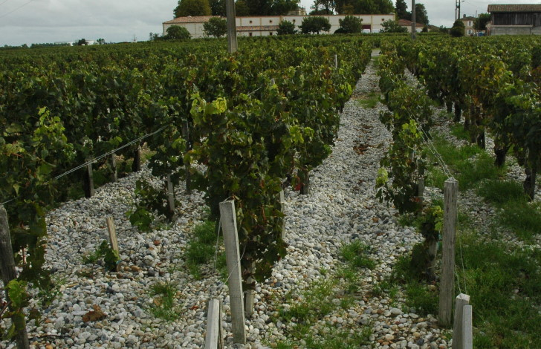
Formations superficielles reposant sur du calcaire lacustre couvrant le sol sur 4 à 11 mètres d'épaisseur.

Slide 13
En résumé: au contact des racines des plantes, des micro-organismes du sol, de l'eau de pluie et des conditions atmosphériques environnementales, différentes selon les régions, la roche mère se fragmente, s'altère, se décompose pour donner un mélange de minéraux primaires et secondaires que l'on trouve dans le sol sous forme granulométrique de sables, de limons et d'argiles. Ces éléments associés à de la matière organique vont former les différents agrégats de particules élémentaires qui composent la terre fine du sol.

Slide 14
Au cours du temps, se forment des couches homogènes, superposées, parallèles à la surface, appelées : horizons. Selon le nombre d'horizons, on a des sols plus ou moins diversifiés.
Formations superficielles*: désigne les dépôts glaciaires (moraines) et fluvioglaciaires (limons, alluvions) déposés au quaternaire et les éboulis.
Alluvions anciennes*: les alluvions sont les sédiments des cours d'eau: galets, graviers sables. Les alluvions anciennes ont été déposées au quaternaire, elles forment des terrasses. Le lit des rivières actuelles étant plus bas.
Colluvions*: dépôts de bas de pente provenant de l'érosion des versants.
Limons loessiques*: dépot argilo-calcaire, composé de particules très fines transportées par le vent à leur emplacement actuel.

Slide 15
b- Le climat :
Le climat joue un rôle important dans la formation et les caractéristiques des sols. Il a un impact sur la végétation. La température intervient dans la vitesse d’altération des roches, dans la vitesse de décomposition des matières organiques.
En climat humide, la pluie dissout les éléments minéraux, provoque des réactions chimiques, lessive, appauvrit en certains constituants la partie supérieure du sol et entraîne dans les couches inférieures les particules fines.
On a constaté que les climats anciens (époque glaciaires, …) ont eu une influence importante sur les caractéristiques des sols actuels.

Slide 16
c- Le temps :
Les sols se forment lentement. L'échelle de temps pour la formation d'un sol, pour qu'il arrive à maturité (développement complet des horizons) se mesure en milliers d'années. Le temps de formation d'un sol dépend du climat.
Le temps mis par un sol pour arriver à maturité peut aller de dix mille ans dans les zones froides à cent ans dans les zones tropicales. Mais les sols peuvent être rapidement dégradés, et ne sont que très lentement renouvelables.

Slide 17
d- La végétation, les micro-organismes, le système racinaire :
La végétation est différente selon les lieux géographiques (montagnes, vallées, …), les climats, les roches du sous-sol ….
Les débris végétaux s'étalent sur le sol, forment des litières (couches de matières organiques fraîches) qui se décomposent au fil du temps plus ou moins rapidement selon la zone climatique et se transforment en humus sous l’action des organismes et micro-organismes vivants dans le sol: bactéries, champignons, acariens, vers de terre, limaces, escargots, scarabées, fourmis, larves, taupes, mulots, .... Les matières organiques sont riches en carbone (C), hydrogène (H) et oxygène (O). L'humus et les argiles issues des minéraux de la roche d'origine vont s'associer et former les différents agrégats de particules élémentaires qui composent la terre fine du sol.
Le sol est exploité par les racines des végétaux (système racinaire) qui puisent l'eau et les substances nutritives nécessaires à leur développement, en échange, elles redonnent, des substances riches en carbone qui nourrissent certains microbes, elles aèrent et forment des conduits qui servent au passage de l’eau et des gaz. Elles jouent un rôle important dans la vie du sol.

Slide 18
Climat, matériau d'origine, végétation entraînent la formation d’un type de sol particulier. Les propriétés des sols reflètent les caractéristiques de ces facteurs.

